Slide 1
PRAWDZIWE ŻYCIE
TO
ZDROWE ŻYCIE
Opracowanie: Justyna Pabisek
Paulina Kot

Slide 2
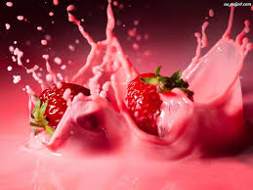
Truskawki
Pojawiające się na początku czerwca truskawki, będące smaczną zapowiedzią lata, cieszą nas nie tylko słodkim, odurzającym zapachem, kuszącym wyglądem i podniecającym smakiem, lecz także gwarantują zdrowie i korzystny wpływ na organizm.

Slide 3
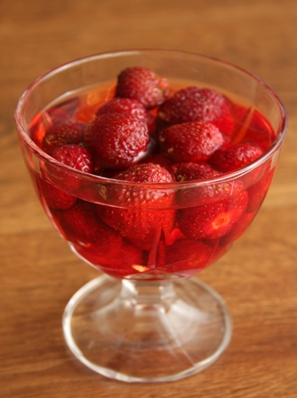
100 g truskawek zawiera:
0,6 g białka
6,2 g węglowodanów
2,2 g błonnika
160 mg potasu
23 mg fosforu
22 mg wapnia
12 mg magnezu
2 mg sodu
0,7 mg żelaza
0,1 mg cynku
mangan
30 mg witaminy A
0,02 mg witaminy B1
0,03 mg witaminy B2
0,4 mg witaminy B3 (PP)
0,06 mg witaminy B6
60 mg witaminy C
0,2 mg witaminy E
20 mg kwasu foliowego

Slide 4
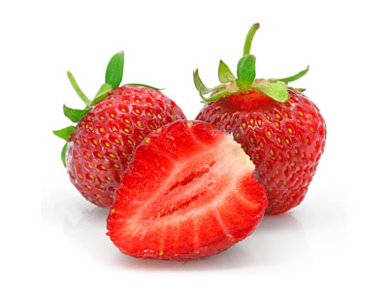
Dlaczego warto jeść truskawki?
Truskawka posiada więcej witaminy C niż cytryna, czy grejpfrut. Zawarta w niej witamina PP reguluje m.in. dotlenienie krwi. Poprawiają przemianę materii i pektyn. Korzystnie wpływają na naturalną florę bakteryjną.
Wapń i fosfor wzmacniają kości i zęby oraz poprawiają pracę mięśni, a w połączeniu z magnezem odkwaszają organizm. Poprzez spalanie tłuszczów owoce te posiadają właściwości odtruwające i oczyszczające. Poleca się truskawki osobom, które mają kłopoty z trawieniem białek lub powinny obniżyć wagę ciała.
Ochronią przed anemią, wzmacniają organizm, wpływają odświeżająco na cerę i włosy. Poleca się je przy schorzeniach wątroby, nerek, kamieniach moczowych i żółciowych.

Slide 5
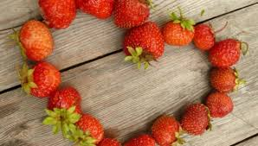
Leczenie truskawkami
Zewnętrznie, rozgniecione owoce i sok stosuje się w przypadkach zaniedbanej egzemy, przeciw piegom, plamom i wągrom. Świeże i nagrzane liście przykłada się do ran i wrzodów. Herbatkę z liści i kwiatów truskawki zaleca się przy przeziębieniach.
Truskawek powinny unikać tylko osoby uczulone na nie, ale to zdarza się rzadko.

Slide 6
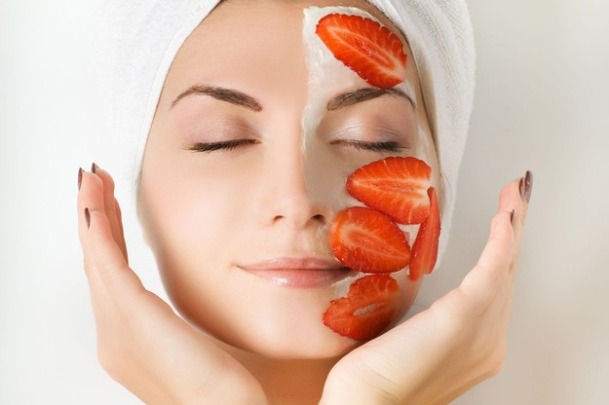
Truskawki dla urody
Wyciągi z truskawek wchodzą w skład środków kosmetycznych używanych do pielęgnacji skóry zniszczonej, przesuszonej i łuszczącej się.
Truskawka to idealny owoc do maseczek domowej roboty. Wykorzystywane są do produkcji preparatów, do opalania się jako naturalne blokery promieni UVA i UVB.
Piękny aromat truskawek kojarzony z początkiem lata jest w często używany jako kompozycja zapachowa wielu kosmetyków.

Slide 7
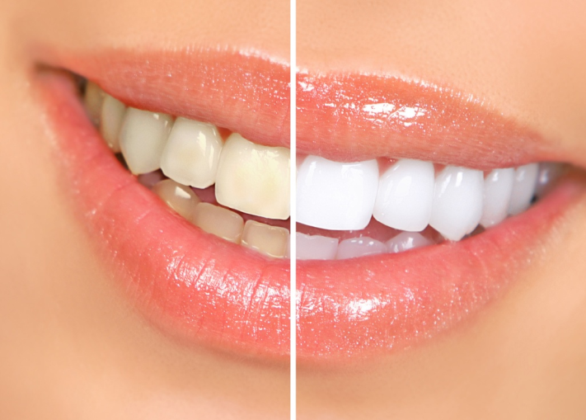
Ciekawostki:
wybielają zęby
ułatwiają zasypianie
łagodzą skutki stresu
ułatwiają spalanie tłuszczy
zawarte w truskawkach wapń i fosfor wzmacniają kości i zęby
wpływają korzystnie na pracę mięśnia sercowego
działają rozjaśniająco na skórę

Slide 8
WAŻNE!

